Slide 1
盐酸哌甲酯缓释干混悬剂（优宁睿®）
2025国家医保药品目录调整申报资料摘要幻灯
治疗ADHD一线药物哌甲酯的 全球唯一缓释液体 剂型
填补目录空白、灵活调整剂量的儿童适宜剂型、提高长期治疗依从性
祐儿医药科技（上海）有限公司

Slide 2
申报幻灯目录
01药品基本信息
  药品信息介绍
  疾病背景和未满足治疗需求
02 安全性优势
  灵活剂量调整
  上市后安全性良好
  有效防滥用
03 有效性优势
  指南推荐一线药物
  快速起效，作用时间长
  儿童剂型改善依从性
04 创新性
  全球独家专利缓释技术
  全球唯一哌甲酯缓释液体剂型
05 公平性
  提升儿童公共健康获益
  符合“保基本”原则
  弥补目录短板
  临床管理体系成熟
2025国家医保药品目录调整申报

Slide 3
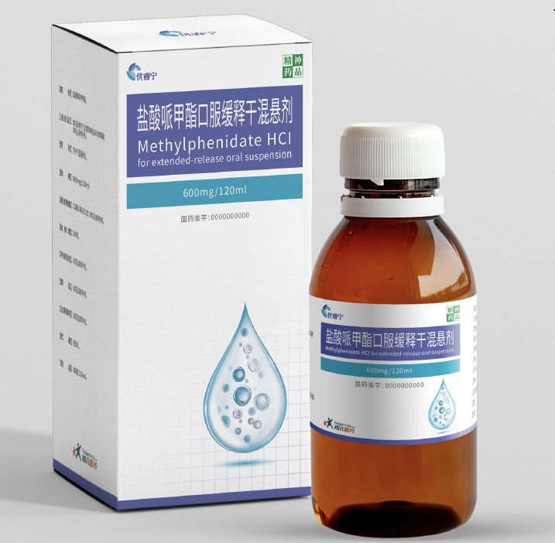
盐酸哌甲酯缓释干混悬剂基本信息介绍
药品基本信息
通用名 | 盐酸哌甲酯缓释干混悬剂
药品类别 | 西药; 非OTC
注册规格 | 300mg/60ml，600mg/120ml，750mg/150ml
说明书适应症/功能主治 | 6岁及6岁以上注意缺陷多动障碍（ADHD）
用法用量 | 随餐或空腹服用本品皆可。6 岁及 6 岁以上的患者：推荐起始剂量为 20mg（4ml），每天清晨口服一次。可每周调整剂量，调整幅度为 10mg 至 20mg/天（2ml 至 4ml/天）。不建议日剂量超过 60mg（12ml）。
中国大陆首次上市时间 | 2023年12月29日
大陆地区同通用名药品上市情况 | 独家药品，唯一在国内获批
全球首个上市国家/地区及上市时间 | 美国，2012年9月27日
参照药品建议及原因 | 专注达®（盐酸哌甲酯缓释片）：医保目录内、同分子、同适应症
参照药品优势和不足 | 优势：全球首个且唯一获批的哌甲酯缓释口服液体剂型(儿童适宜剂型)；灵活调整剂量实现精准滴定，满足5mg-60mg个体化最佳剂量方案；水果口味、服药方式适合儿童，提高长期服药依从性。
2025国家医保药品目录调整申报

Slide 4
ADHD患病率高，社会危害性大，目前医保目录仅有一款中枢兴奋剂在临床应用安全性、依从性等方面有一定局限性
药品基本信息
疾病现状
患病率高，大多数持续到青少年，我国儿童和青少年（6-17岁）ADHD患病率为6.4% ¹ （约2300万人），60~80%儿童患者持续至青少年，50.9%持续为成人ADHD²
社会危害大，损害学习、心理、家庭及社会功能。 我国1/3少年犯罪与ADHD相关⁴ ，成人ADHD犯罪风险较普通人群增加60%³
现有治疗手段
  国内外权威指南²⁻⁵一致推荐，哌甲酯为ADHD药物治疗一线治疗首选方案（1A）
  哌甲酯临床使用指南推荐剂量推荐从小剂量起始滴定到最优剂量，最佳剂量非常个体化，既要达到最好的疗效，同时不良反应最小。 目前国内现有方案难以实现个体化的剂量调整。
未满足治疗需求
品种、剂型单一，存在安全隐患，我国目前医保目录哌甲酯仅有专注达®，缓释片剂不能掰开，因会造成人为破坏其缓释结构而导致缓释结构失效从而引发用药安全性隐患。
不能灵活调整剂量、无法实现个体化最佳剂量且不良反应所致停药率高，专注达®片剂最小剂量为18mg，不能掰开，临床实践中96.8%的中国儿童患者没有按照说明书要求进行个体化剂量调整，而是采用最低剂量、固定剂量服用⁷ ，无法达到最佳治疗效果。
片剂大、不易吞咽、窒息风险、影响依从性，专注达®最低剂量18mg片剂直径已达到10mm，36mg的直径接近15mm。患儿对药物服用的抗拒影响长期治疗依从性。
Li F. J Child Psychol Psychiatry. 2022 Jan;63(1):34-46.
中华医学会儿科学分会发育行为学组。中华儿科杂志，2020，58（3）
中国成人注意缺陷多动障碍诊断和治疗专家共识.中华医学杂志，2023，103（28）：2133-2144
闫秀萍.注意缺陷多动障碍与青少年犯罪的相关性研究[D].首都医科大学,2010.
Cortese S, et al., JAMA Psychiatry, 2018. http://dx.doi.org/10.1016/S2215-0366(18)30269-4
Yi Zheng. Chinese Medical Journal 2011;124(20):3269-3274
2025国家医保药品目录调整申报

Slide 5
盐酸哌甲酯缓释干混悬剂在美国已上市多年，安全性高、耐受性好
安全性
药品说明书收载的安全性信息¹
临床试验中发生率≥2%且大于安慰剂组的常见不良反应：情绪波动、表皮脱落、入睡困难、抽动、食欲减退、呕吐、晕动病、眼痛、皮疹
用药禁忌：对哌甲酯或本品其他成分过敏；在单胺氧化酶抑制剂治疗期间及在单胺氧化酶抑制剂终止治疗后14天内禁忌使用本品
注意事项：1.滥用和依赖可能；2.严重心血管反应；3.血压和心率升高；4.精神病类不良反应；5.阴茎异常勃起；6.周围血管病变，包括雷诺现象；7.长期生长抑制；8.运动员慎用
国内外不良反应
发生情况
盐酸哌甲酯缓释干混悬剂已于2012年在美国上市，有多年临床使用经验，无重大不良反应（无因不良反应导致停药事件的发生），安全性明确
与目录内同类药品安全性方面的比较
与同在目录内的专注达相比，本品没有胃肠道梗阻的风险，而专注达由于制剂技术的限制，有胃肠道狭窄患者发生梗阻性症状的报道。
2025国家医保药品目录调整申报
盐酸哌甲酯缓释干混悬剂说明书
5

Slide 6
国际专利的Liqui ®XR制剂技术有效防止滥用
安全性
一类精神药品因具有一定的成瘾性，可能被滥用，由此带来严重的个人健康、公共卫生和社会问题
固有的防处理特性，有效防止滥用
根据FDA防滥用的指导原则¹进行了体外研究，模拟滥用者最可能使用的方法进行游离药物的提取：
对共聚微球用水及各类2级或3级溶剂提取，游离哌甲酯药物总量不到16%，远小于专注达仅仅包衣层就含有22%的速释哌甲酯的释放量²
对共聚微球进行物理处理后再提取：滥用者即使对颗粒进行物理破坏，仍然无法获得所需要的药物
哌甲酯与聚苯乙烯骨架结合形成共聚微球，
使用极其坚固和韧性的包衣材料进行包衣，
获得独特的溶出特征
共聚微球颗粒大，不利于注射滥用
哌甲酯与阳离子树脂络合形成共聚微球，共聚微球本身较大，注射滥用时会发生堵塞，有效防止注射滥用
缓慢、均衡、持续的释放药物³，减少成瘾可能
足够慢的速度、足够长的时间和足量但不饱和的药物作用于目标靶点，减少产生“兴奋”或滥用
减少了给药频率，不利于积累更多的药物。
减少速释药物吸收的高峰，减少成瘾性
体内特定环境下才能释放，减少滥用
只有在胃肠道中与胆盐接触，才能释放出游离的药物，有效防止滥用
FDA guidance：Guidance for industry: General principles for evaluating the abuse deterrence of generic solid oral opioid drug products, November 2017.
专注达说明书
Stephen M. Stahl. Stahl’s essential Psychopharmacology. Fourth Edition. Cambridge university press
2025国家医保药品目录调整申报

Slide 7
国内外指南/共识一致推荐，满足个体化剂量调整要求
有效性
哌甲酯是国内外指南或共识一致推荐的ADHD的一线治疗，个体化剂量调整得到权威指南的一致认可，而国内目前的药物无法有效实现
临床指南/诊疗规范推荐情况 | 推荐内容
2015年中国ADHD防治指南 | ADHD的主要推荐治疗药物
2019年AAP临床实践指南 | 治疗ADHD证据最多、治疗效果最好的药物
2020年精神障碍诊疗规范 | 推荐的第一位的治疗药物，建议小剂量开始逐渐增加，需要个体化滴定
2020年中国注意缺陷多动障碍早期识别、规范诊断和治疗的儿童专家共识 | ADHD的一线治疗药物，注意逐步增加剂量以达到最佳剂量
2021年世界ADHD联盟共识 | 哌甲酯在治疗儿童和青少年ADHD时具有最佳获益风险比
2023年中国成人ADHD诊断和治疗专家共识 | 成人ADHD的一线治疗药物
ADHD: 注意缺陷多动障碍; AAP: 美国儿科学会
2025国家医保药品目录调整申报

Slide 8
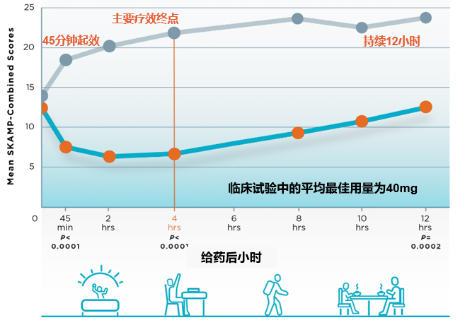

盐酸哌甲酯缓释干混悬剂起效快、作用持久，显著改善核心症状
有效性
盐酸哌甲酯缓释干混悬剂45分钟起效、作用持续12小时，有效改善ADHD患者核心症状
与安慰剂相比
使用盐酸哌甲酯缓释干混悬剂SKAMP评分改善
82%
一项在45例诊断为ADHD的6-12岁儿童中进行的随机双盲、安慰剂对照三期临床研究，评估盐酸哌甲酯缓释干混悬剂在8周的治疗后与安慰剂相比在实验教室评估日（第8次访视）给药后4小时SKAMP综合评分。剂量滴定方法：初始剂量每次20 mg，每日上午一次。每周以10-20 mg/日上调或下调一次剂量以达到最优剂量，或直至60 mg/日最大允许剂量。
SKAMP综合评分： Swanson、Kotkin、Agler、M-Flynn和Pelham评定量表
2025国家医保药品目录调整申报

Slide 9
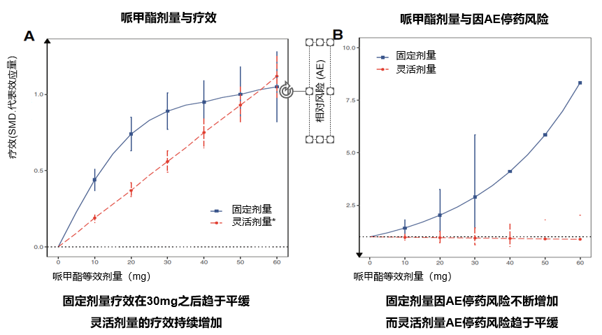
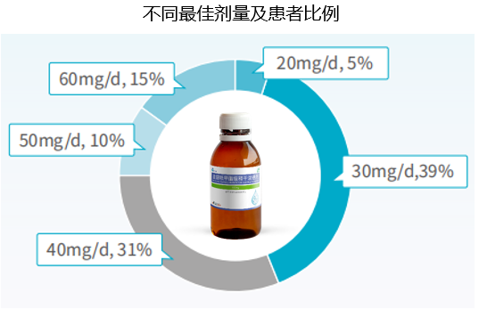
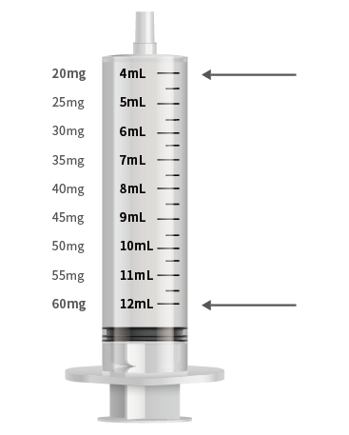
盐酸哌甲酯缓释干混悬剂灵活剂量调整、最优剂量个体化，减少停药风险
有效性
灵活的剂量调整确保疗效更佳，能有效减少固定剂量因不良事件导致的停药风险
满足20-60mg个体化最佳剂量方案
盐酸哌甲酯缓释干混悬剂：
液体剂型、灵活调整剂量^{2，}最小可精确到5mg剂量调整单位
固定剂量方案¹：受试者被随机分配到预设剂量，不考虑受试者的应答和耐受性
灵活剂量方案：根据受试者症状控制情况和耐受性调整治疗剂量
2025国家医保药品目录调整申报
Farhat LC, et al. Mol Psychiatry. 2022 Mar;27(3):1562-1572
盐酸哌甲酯缓释干混悬剂美国3期临床研究

Slide 10
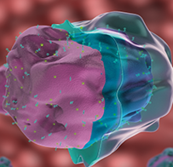
全球唯一哌甲酯缓释液体剂型，采用全球独有的Liqui XR®专利缓释技术
创新性
产品创新
Liqui XR®专利缓释技术
全球唯一哌甲酯缓释液体剂型
全球独有的Liqui XR®专利缓释技术
国家药监局新药审评时纳入优先审评审批，肯定其临床价值和急需性
稳定的共聚微球颗粒：活性药物与聚苯乙烯骨架络合形成共聚微球颗粒，该颗粒难以通过物理破坏和化学提取获得活性药物
不同厚度包衣：微球颗粒外包水性包衣调整释放速度，以达到缓释
微粒配方可做成液体和可咀嚼掰开的片剂
创新应用和探索
儿童适宜剂型, 水果口味，服用方便，提高药物长期使用依从性，以期改善治疗效果。
灵活剂量调整，可最低以5mg的剂量进行剂量调整，实现个体化最优剂量方案，确保疗效和安全性同时达标
同时实现45min快速起效和12小时长效维持，避免因起效慢导致的无法预留足够的提前服药时间，给患者造成不便。同时保障孩子从学校到家庭作业最关键时间的症状控制。
防滥用：活性药物成分难以提取，避免了通过鼻腔吸食及注射等滥用风险
2025国家医保药品目录调整申报

Slide 11
填补目录内哌甲酯干混悬剂剂型(儿童适宜剂型)的空白，保障个体化、灵活剂量调整的用药要求，提高长期用药依从性
公平性
对公共健康的影响
符合“保基本”原则
学习功能影响：90%以上在校学习、遵守纪律及完成作业方面存在困难¹
家庭功能影响：34.2%的父母认为家庭遭到破坏，26.8%的父母婚姻关系遭到破坏¹
犯罪行为：1/3 青少年犯罪与ADHD相关^{2，}成人ADHD犯罪风险较普通人群增加60%³
儿童用药是国家医药产业鼓励发展的方向，ADHD患病率高，社会危害大，治疗时间长，需要儿童适宜剂型的有效药物长期治疗
目前国内仅有一款中枢兴奋剂，纳入医保将为患者提供更多的治疗选择以保障用药的公平性，盐酸哌甲酯缓释干混悬剂在美国已纳入医保报销范围
人身险和医疗险等商业保险对精神疾病药物未纳入商保范围，将盐酸哌甲酯缓释干混悬剂纳入国家医保目录，体现了“保基本”要求
弥补目录保障短板
  临床管理体系成熟
目前医保目录只有专注达®缓释片剂，不能掰开，无法灵活调整剂量。本品弥补了哌甲酯需要精准滴定，及个体化治疗的空白
弥补目录内目前无哌甲酯缓释口服液体剂型(儿童适宜剂型)的空白
弥补近20年来中枢兴奋剂无新药品上市的空白
本品说明书适应症明确，使用方法清晰简单，临床滥用或超说明书用药的可能性低，降低医保管理难度
我国对哌甲酯处方管理有近20年的经验，建立了完善的处方管理体系规范精麻药品管理
专利技术防止滥用，可纳入现有哌甲酯处方管理体系
中国注意缺陷多动障碍防治指南（第二版）
闫秀萍.注意缺陷多动障碍与青少年犯罪的相关性研究[D].首都医科大学,2010.
中国成人注意缺陷多动障碍诊断和治疗专家共识.中华医学杂志，2023，103（28）：2133-2144
2025国家医保药品目录调整申报

